Slide 1
Brute Force & Divide Conquer (DC)
Teaching Team
Algorithm and Data Structure
2023/2024

Slide 2
Learning Outcome
Students have to understand the basic concept of brute force and divide conquer (DC)
Students must be able to create a flowchart based on the brute force and divide conquer algorithm

Slide 3
Outlines
Brute Force
Divide Conquer
Big O Notation

Slide 4
Pengantar
Deciding the data structure algorithm to solve the problem, is related to the number of data or instance
The correct data structure decided, the lower time of complexity and the lower cost will be
2 main approach of problem solving:
Brute Force
Divide Conquer

Slide 5
Brute Force
Just do it! (one by one?)

Slide 6
Definisi Brute Force #1
Brute force adalah pendekatan yang lempang (straightforward)
Dasar pemecahan dengan algoritma brute force didapatkan dari pernyataan pada persoalan (problem statement) dan definisi konsep yang dilibatkan.
Algoritma brute force lebih cocok untuk persoalan yang berukuran kecil karena mudah diimplementasikan dan tata cara yang sederhana.

Slide 7
Definisi Brute Force #2
Biasanya didasarkan pada:
pernyataan pada persoalan (problem statement)
definisi konsep yang dilibatkan.
Algoritma brute force memecahkan persoalan dengan
sangat sederhana,
langsung,
jelas (obvious way).
Just do it! atau Just Solve it!

Slide 8
Kareteristik Algoritma Brute Force
Kata “force” mengindikasikan “tenaga” ketimbang “otak”
Kadang-kadang algoritma brute force disebut juga algoritma naif (naïve algorithm).
Algoritma brute force umumnya tidak “cerdas” dan tidak mangkus, karena ia membutuhkan jumlah komputasi yang besar dan waktu yang lama dalam penyelesaiannya.
Algoritma brute force lebih cocok untuk persoalan yang berukuran kecil.
Sederhana,
Implementasinya mudah
Algoritma brute force sering digunakan sebagai basis pembanding dengan algoritma yang lebih mangkus/baik.
Meskipun bukan metode yang mangkus, hampir semua persoalan dapat diselesaikan dengan algoritma brute force.
Sukar menunjukkan persoalan yang tidak dapat diselesaikan dengan metode brute force.
Bahkan, ada persoalan yang hanya dapat diselesaikan dengan metode brute force.

Slide 9
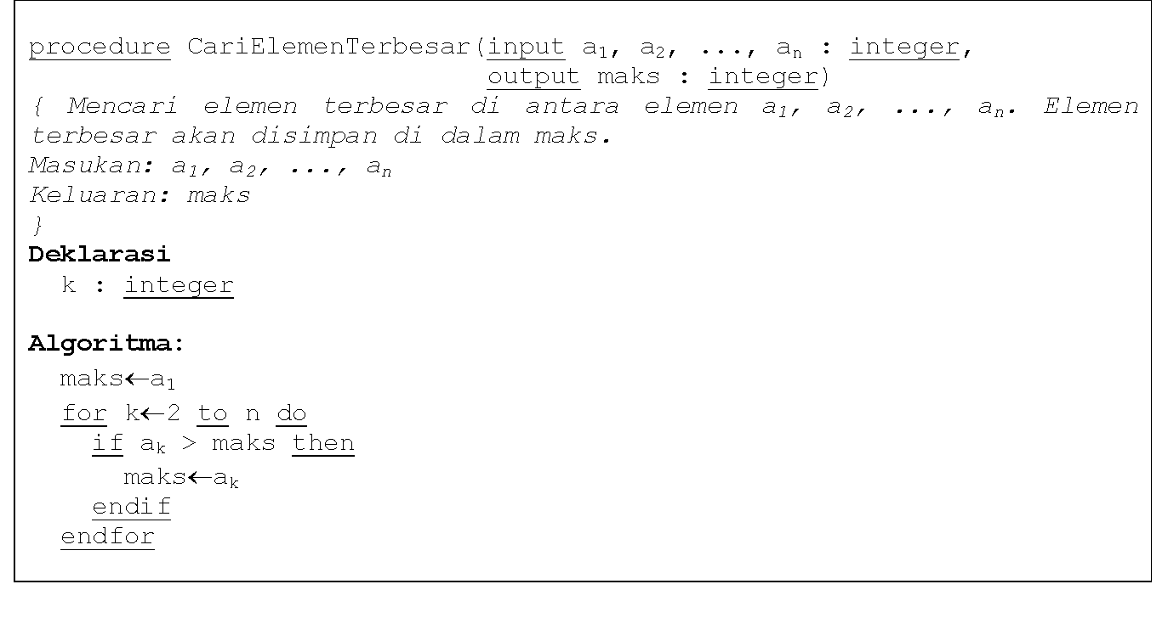
Contoh #1 - Mencari elemen terbesar (terkecil)
Persoalan :
Diberikan sebuah senarai yang beranggotakan n buah bilangan bulat (a₁, a₂, …, a_{n}). Carilah elemen terbesar di dalam senarai tersebut.
Algoritma brute force:
Bandingkan setiap elemen senarai untuk menemukan elemen terbesar

Slide 10
Contoh #2 - Pencocokan String (String Matching)
Persoalan:
Diberikan
teks (text), yaitu (long) string dengan panjang n karakter
pattern, yaitu string dengan panjang m karakter (asumsi: m < n )
Carilah lokasi pertama di dalam teks yang bersesuaian dengan pattern.
Penyelesaian dengan Algoritma brute force:
Mula-mula pattern dicocokkan pada awal teks.
Dengan bergerak dari kiri ke kanan, bandingkan setiap karakter di dalam pattern dengan karakter yang bersesuaian di dalam teks sampai:
semua karakter yang dibandingkan cocok atau sama (pencarian berhasil), atau
dijumpai sebuah ketidakcocokan karakter (pencarian belum berhasil)
Bila pattern belum ditemukan kecocokannya dan teks belum habis, geser pattern satu karakter ke kanan dan ulangi langkah 2.

Slide 11
Ilustrasi Contoh #2
Pattern: NOT
Teks: NOBODY NOTICED HIM
NOBODY NOTICED HIM
1 NOT
2 NOT
3 NOT
4 NOT
5 NOT
6 NOT
7 NOT
8 NOT
Pattern: 001011
Teks: 10010101001011110101010001
10010101001011110101010001
1 001011
2 001011
3 001011
4 001011
5 001011
6 001011
7 001011
8 001011
9 001011

Slide 12
Case Brute Force
Worst Case
Pada setiap pergeseran pattern, semua karakter di pattern dibandingkan.
Contoh:
T: "aaaaaaaaaaaaaaaaaaaaaaaaaab"
P: "aaab“
Best Case
Terjadi bila karakter pertama pattern P sama dengan karakter teks T
Atau terjadi bila karakter pertama pattern P tidak pernah sama dengan karakter teks T yang dicocokkan
Jumlah perbandingan maksimal n kali:
Contoh:
T: String ini berakhir dengan zzz
P: Str

Slide 13
Kelebihan dan Kelemahan Brute Force
Kelebihan
Metode brute force dapat digunakan untuk memecahkan hampir sebagian besar masalah (wide applicability).
Metode brute force sederhana dan mudah dimengerti.
Metode brute force menghasilkan algoritma yang layak untuk beberapa masalah penting seperti pencarian, pengurutan, pencocokan string, perkalian matriks.
Metode brute force menghasilkan algoritma baku (standard) untuk tugas-tugas komputasi seperti penjumlahan/perkalian n buah bilangan, menentukan elemen minimum atau maksimum di dalam tabel (list).
Kelemahan
Metode brute force jarang menghasilkan algoritma yang mangkus.
Beberapa algoritma brute force lambat sehingga tidak dapat diterima.
Tidak sekontruktif/sekreatif teknik pemecahan masalah lainnya.

Slide 14
Penerapan Algoritma Brute Force
Sequential Search / Linear Search
Bubble Sort
Selection Sort

Slide 15
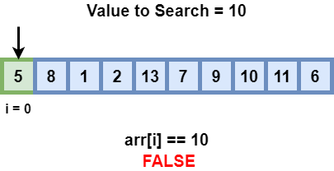
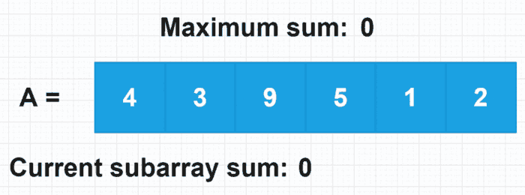
Ilustrasi Penerapan Pendekatan Brute Force
Searching
Highest Sum

Slide 16
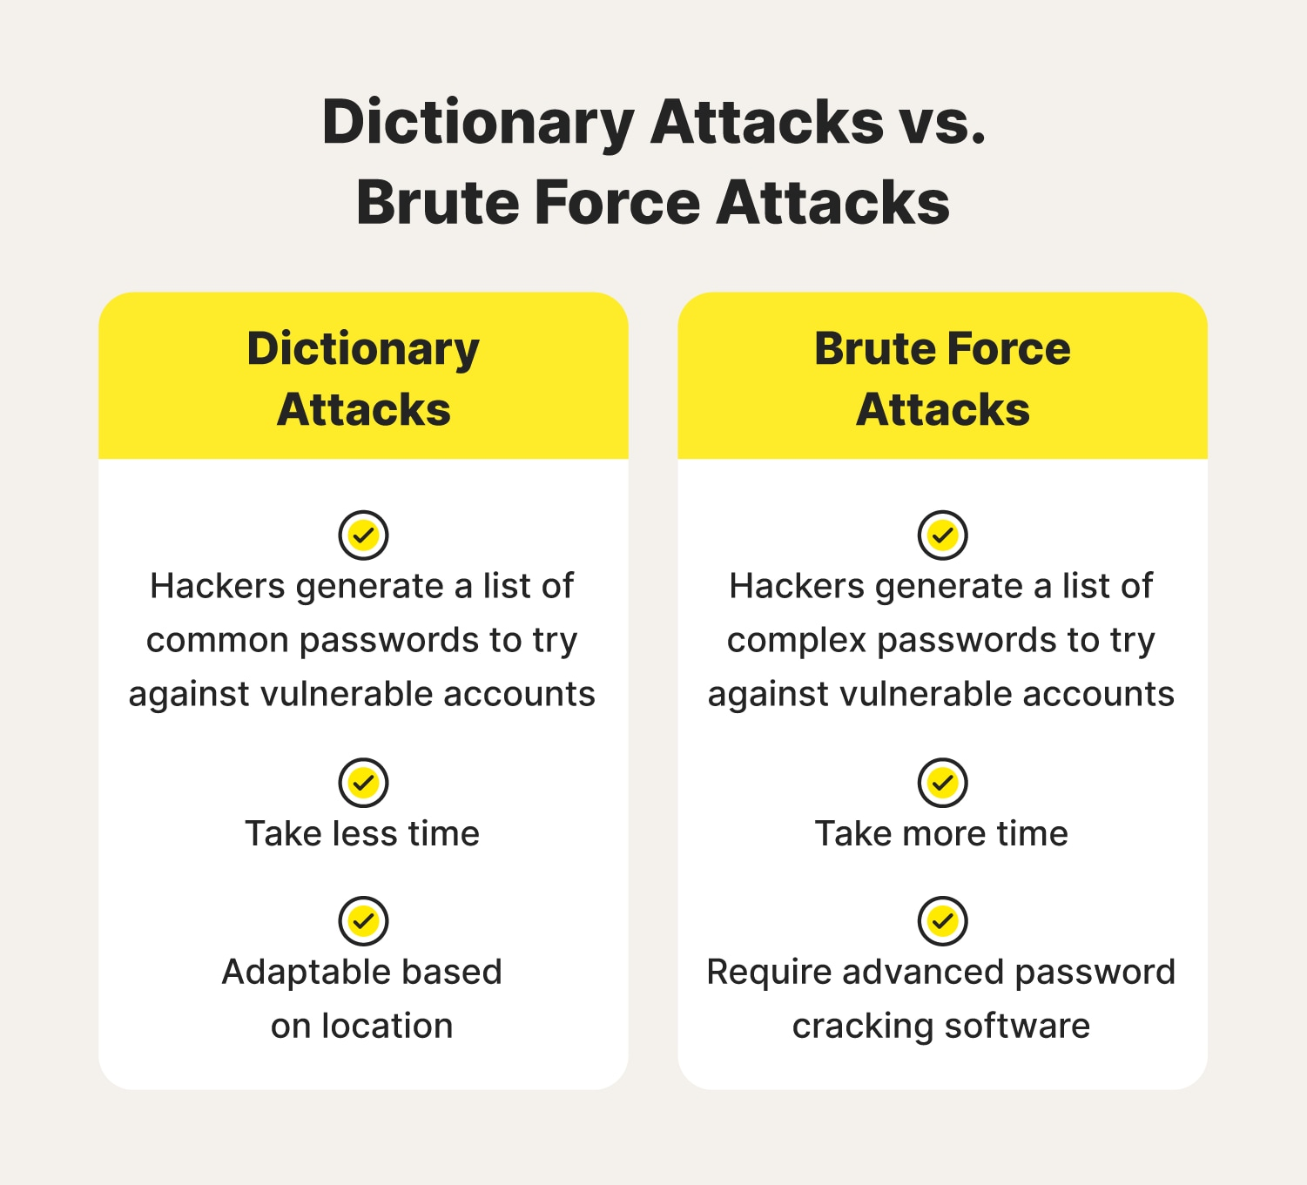
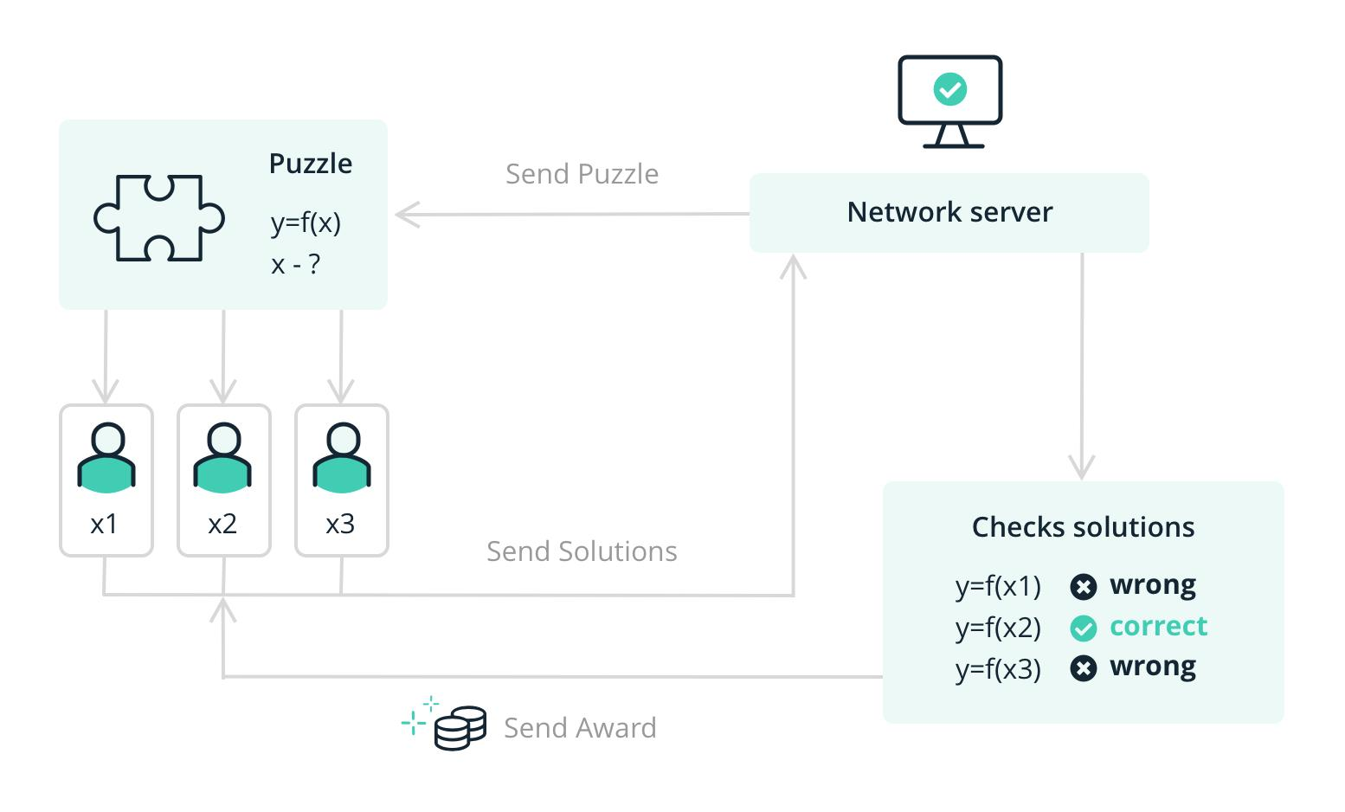
Trivia: Brute Force Dunia Nyata
Actually also type of
brute force
Konsep Proof-of-Work
Cybersecurity
Blockchain

Slide 17
Divide Conquer

Slide 18
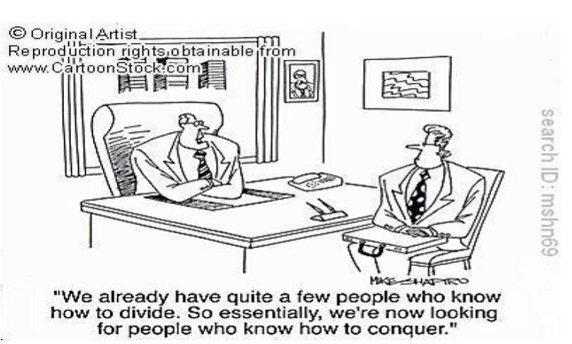
Pengenalan Divide and Conquer
Divide and Conquer dulunya adalah strategi militer yang dikenal dengan nama divide ut imperes.
Sekarang strategi tersebut menjadi strategi fundamental di dalam ilmu komputer dengan nama Divide and Conquer.

Slide 19
Definisi Divide Conquer #1
Divide: membagi masalah menjadi beberapa bagian masalah yang memiliki kemiripan dengan masalah semula namun berukuran lebih kecil (idealnya berukuran hampir sama),
Conquer: memecahkan (menyelesaikan) masing-masing bagian masalah (secara rekursif), dan
Combine: mengabungkan solusi masing-masing bagian masalah sehingga membentuk solusi masalah semula.

Slide 20
Definisi Divide Conquer #2
Obyek persoalan yang dibagi : masukan (input) atau instances persoalan yang berukuran n seperti:
Tabel (larik),
Matriks,
Eksponen,
Dll, bergantung persoalannya.
Tiap-tiap bagian masalah mempunyai karakteristik yang sama (the same type) dengan karakteristik masalah asal
Sehingga metode Divide and Conquer lebih natural diungkapkan dengan skema rekursif.

Slide 21
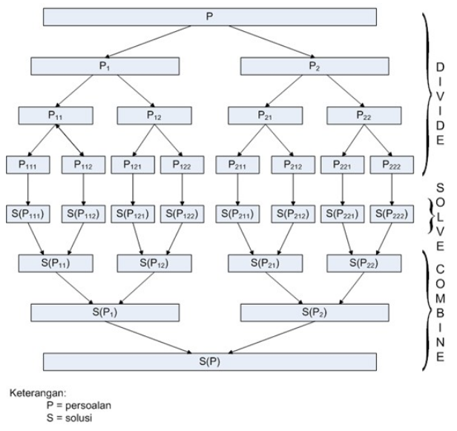
Ilustrasi Divide Conquer

Slide 22
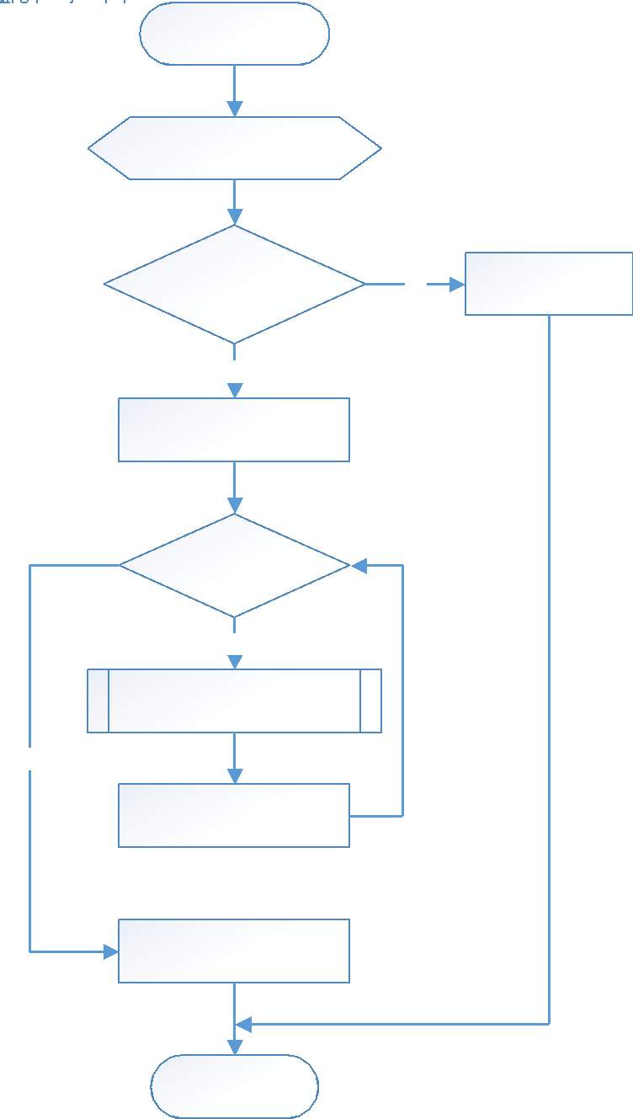
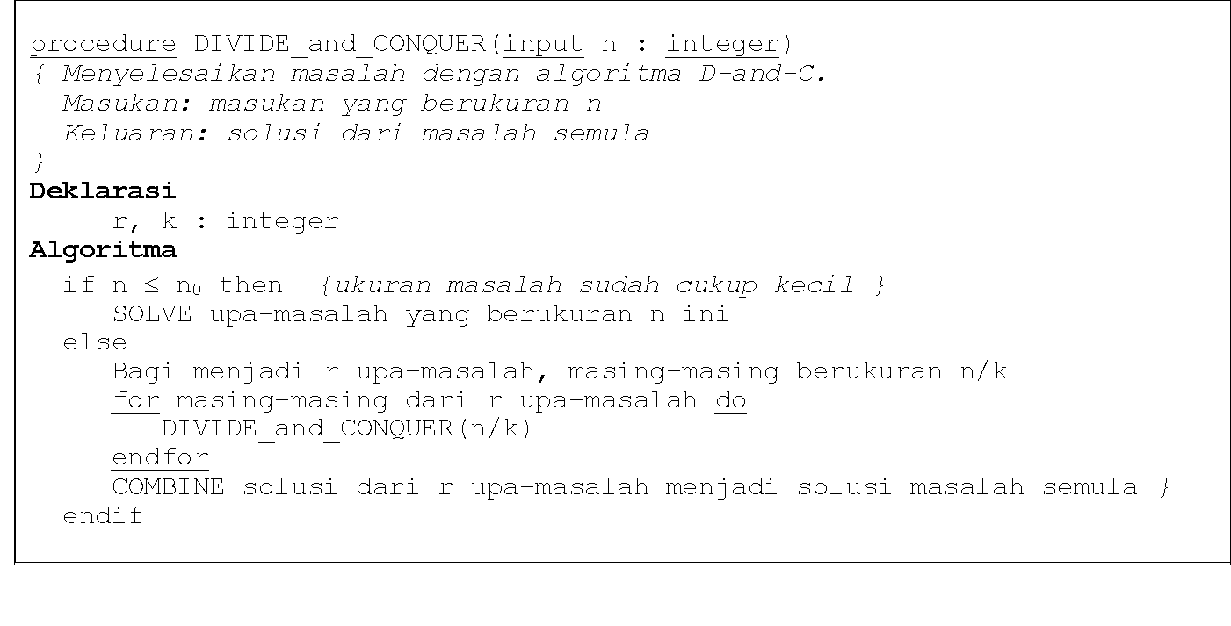
Skema Umum Divide Conquer

Slide 23
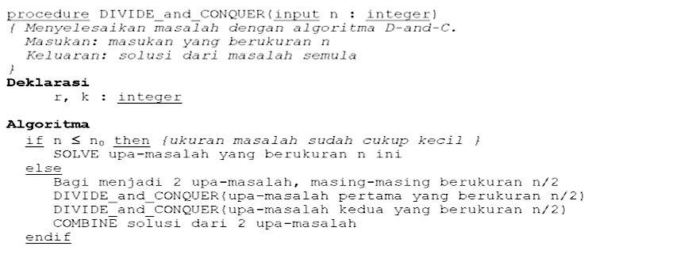
Skema Jika Pembagian Menghasilkan Dua Bagian Masalah Berukuran Sama

Slide 24
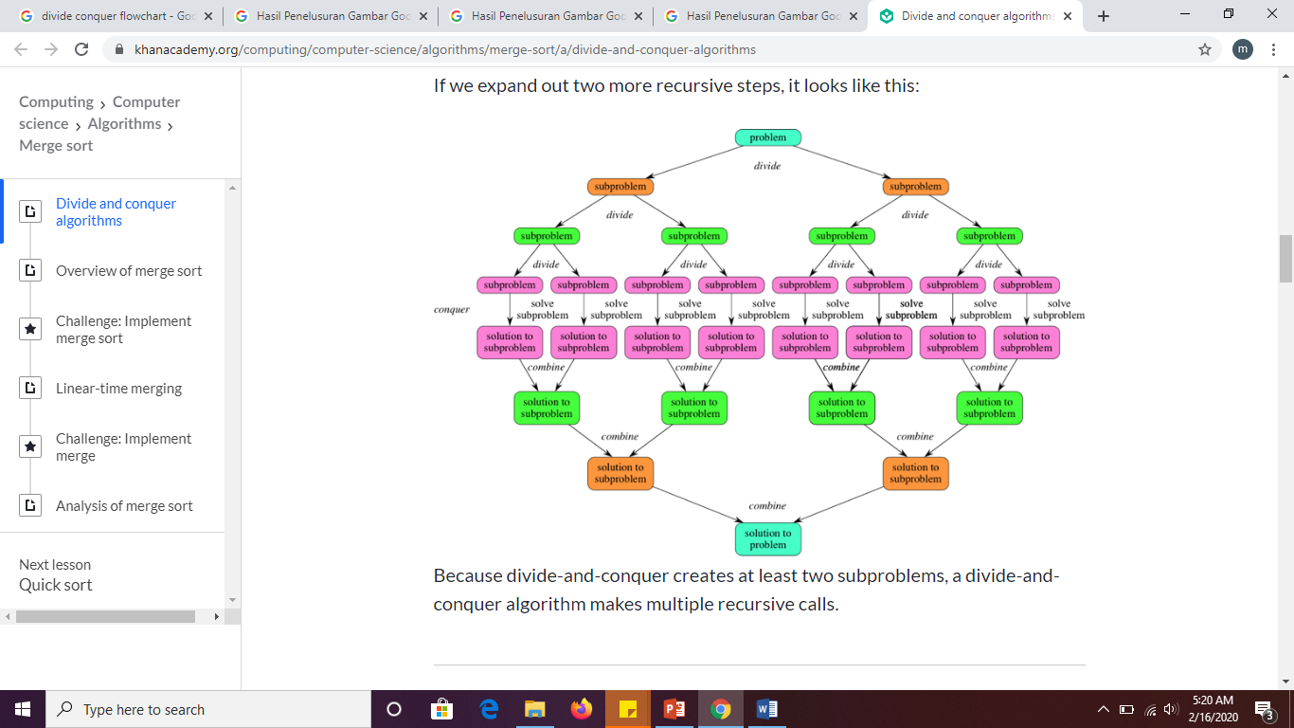
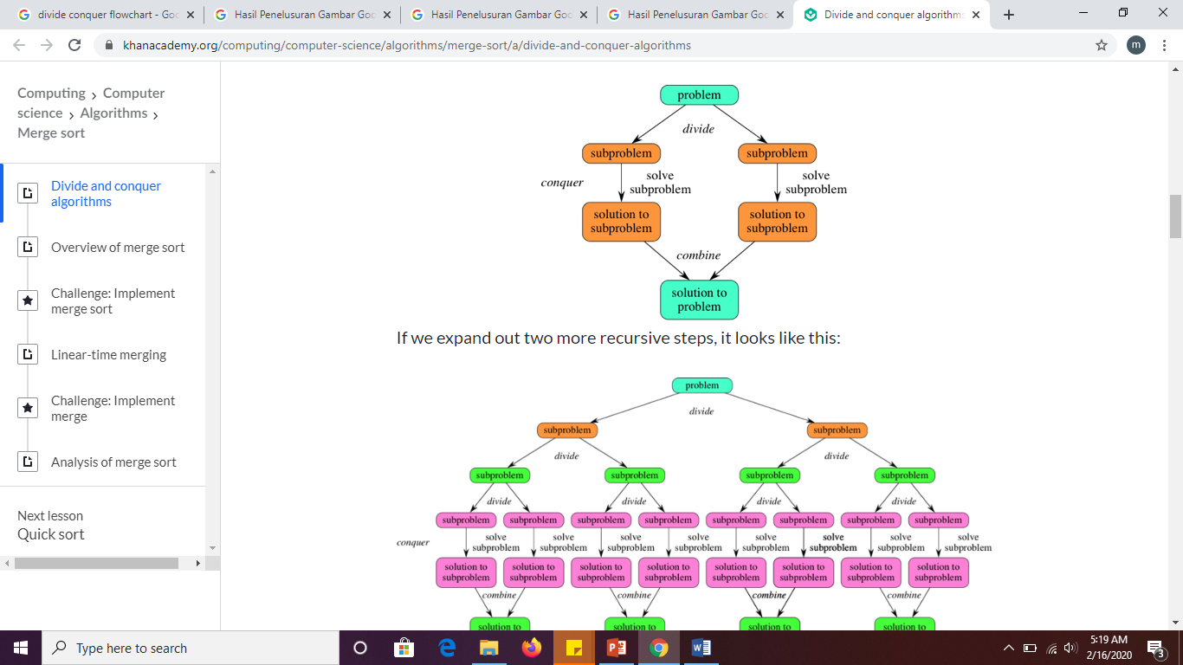
Ilustrasi Divide Conquer
2 Tahap Rekursif
1 Tahap Rekursif

Slide 25
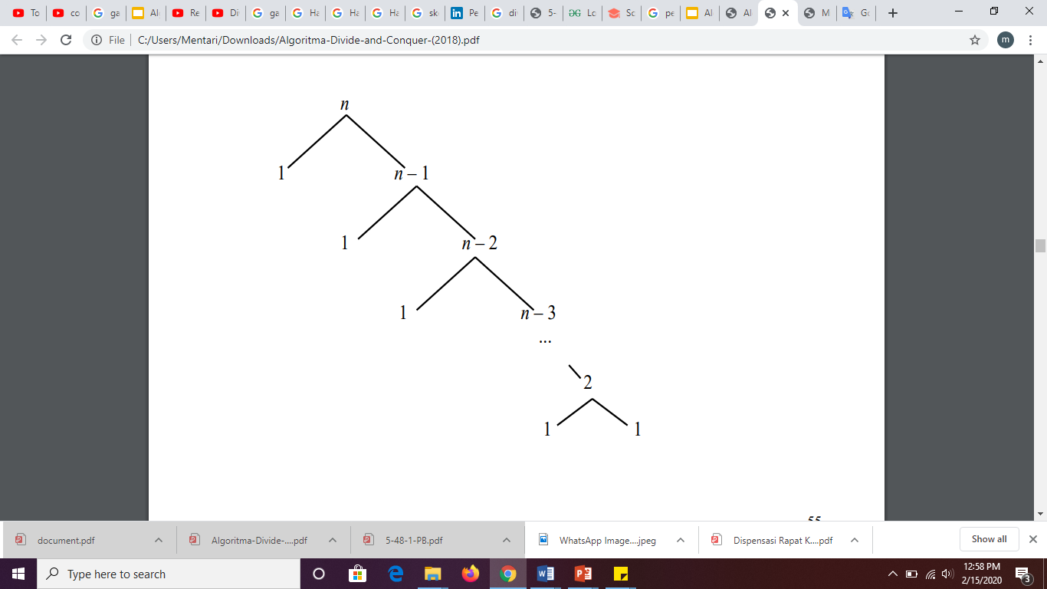
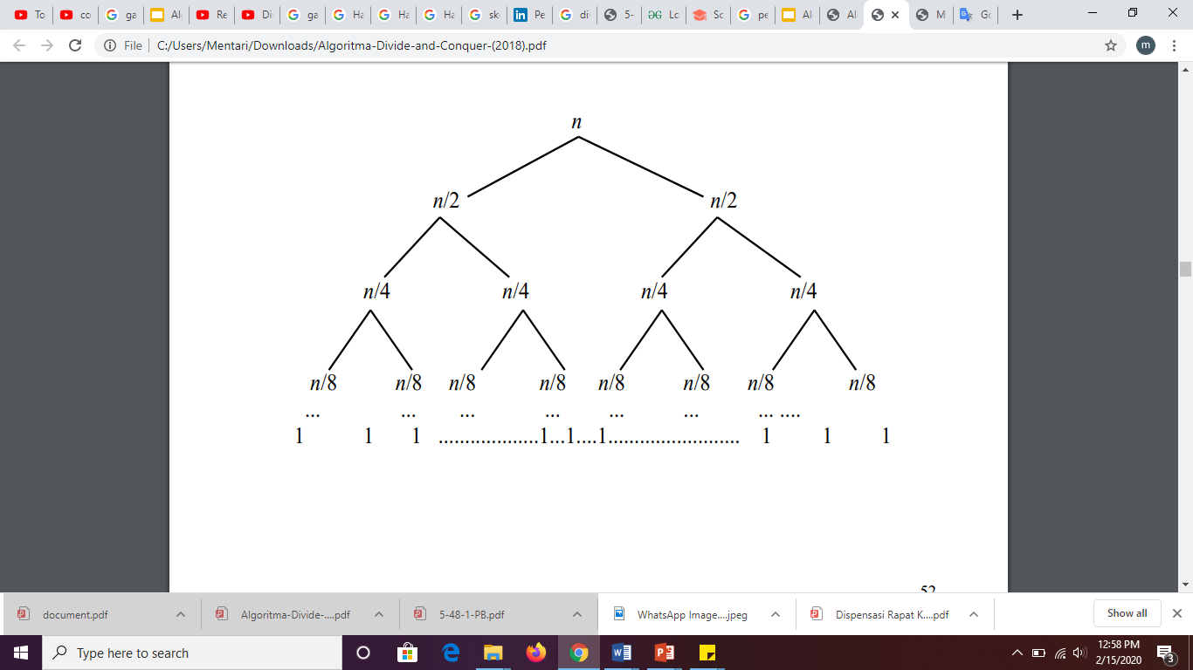
Case Divide Conquer
Best Case
Best case ditemukan saat elemen median bagian-tabel berukuran relatif sama setiap partisi
Worst Case
Worst Case ditemukan saat upa tabel selalu minimum atau maksimum (tidak berukuran sama) setiap partisi.

Slide 26
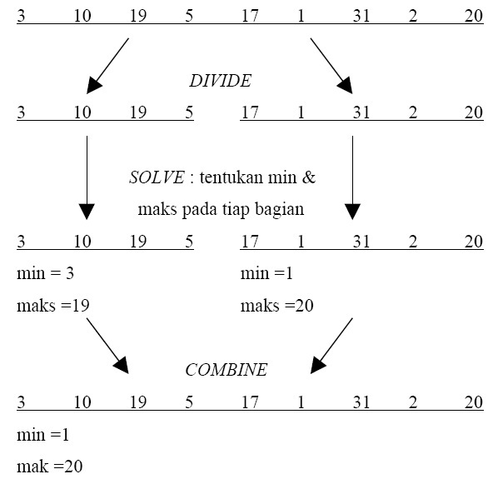
Contoh – Mencari Nilai Min dan Max

Slide 27
Kelebihan dan Kelemahan Divide Conquer
Kelebihan
Dapat memecahkan masalah yang sulit (Efektif untuk masalah yang cukup rumit)
Memiliki efisiensi algoritma yang tinggi. (Efisien menyelesaikan algoritma sorting)
Bekerja secara paralel. Divide and Conquer didesain bekerja dalam mesin-mesin yang memiliki banyak prosesor (memiliki sistem pembagian memori)
Akses memori yang cukup kecil, sehingga meningkatkan efisiensi memori
Kelemahan
Lambatnya proses perulangan (Beban yang cukup signifikan pada prosesor, jadi lebih lambat prosesnya untuk masalah yang sederhana)
Lebih rumit untuk masalah yang sederhana (Algoritma sekuensial terbukti lebih mudah dibuat daripada algoritma divide and conquer untuk masalah sederhana)

Slide 28
Penerapan Algoritma Divide Conquer
Merge Sort
Quick Sort
Binary Search

Slide 29
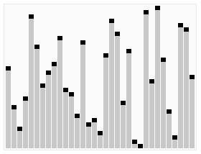
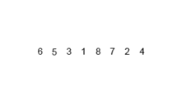
Ilustrasi Penerapan Divide Conquer Pada Kasus Sorting
MERGE SORT

Slide 30
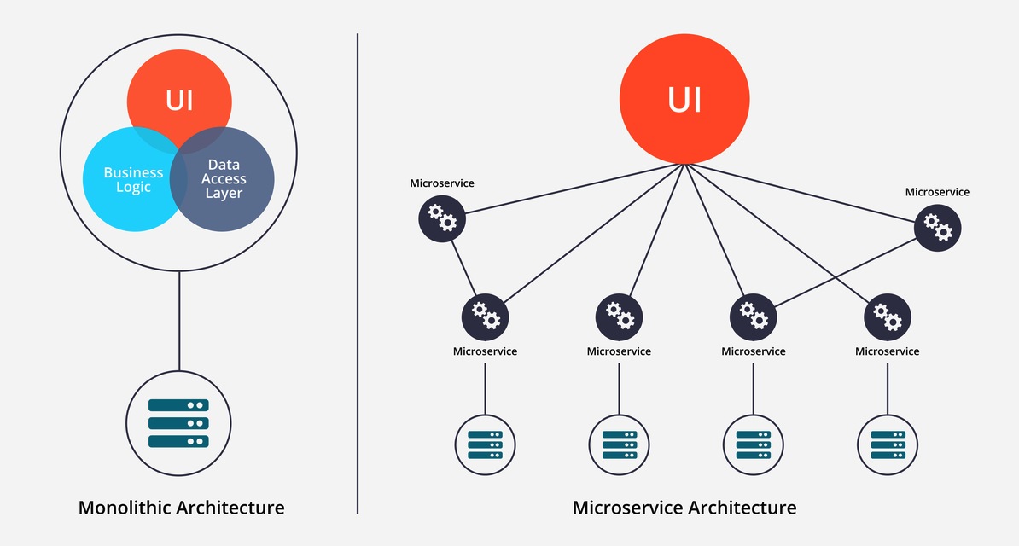
Trivia: Divide Conquer
Arsitektur Microservices

Slide 31
Notasi Big O
Apakah algoritma kita sudah efisien?

Slide 32
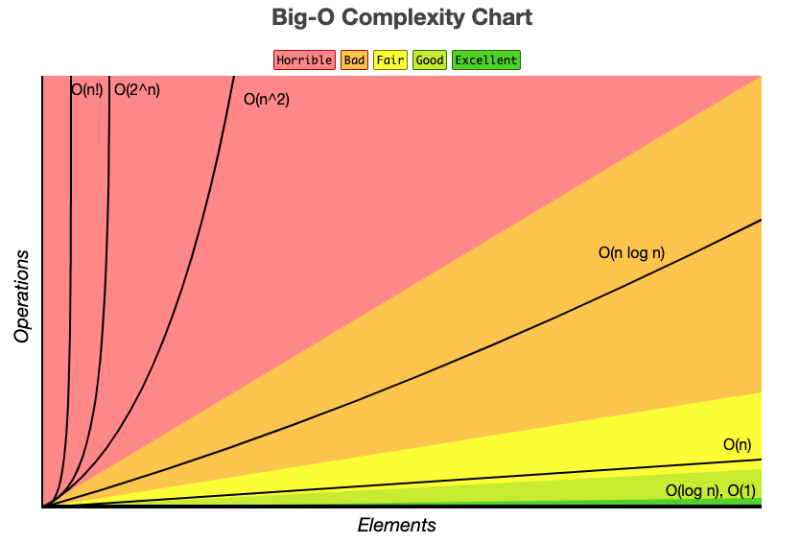
Notasi Big O
Analisis algoritma untuk kompleksitas waktu atau ruang memori
Dapat diukur atau dipandang berdasarkan worst-case, best-case, average-case.
Dari tercepat hingga terlambat :
O(1)
O(log n)
O(n) .
O(n log n)
O(n^p)
O(k^n)
O(n!)

Slide 33
Notasi O(1)
Contoh Kode
int n = 1000;
System.out.println("Hey - your input is: " + n);
int add(int a, int b) { return a + b; }
Time complexity O(1) dikarenakan hanya menjalankan sekali instruksi return, berapapun input yang dimasukkan ke dalam fungsi

Slide 34
Notasi O(log n)
for (int i = 1; i < n; i = i * 2)
{
System.out.println(”Hasil: " + i);
}
Jika n = 8, maka
Output
Hasil : 1
Hasil : 2
Hasil : 4
Algoritma ini berjalan log(8) = 3 kali

Slide 35
Notasi O(n)
double average(double[] numbers) { double sum = 0;
for(double number: numbers) { sum += number; }
return sum / numbers.length; }
Fungsi diatas memiliki time complexity O(n) dikarenakan ia akan menjalankan looping untuk menjumlahkan bilangan-bilangan yang ada didalam array. Jumlah loopingnya bergantung pada panjang array yang dimasukkan kedalam fungsi.
Jika numbers memiliki panjang array 3 dengan isi [2,3,4] , maka fungsi akan menjumlahkan secara urut 2, 3, dan 4, kemudian mengembalikan rata-ratanya. Sehingga, array yang memiliki panjang 3, fungsi akan melakukan looping sebanyak 3 untuk menjumlahkan bilangan-bilangannya, dan seterusnya.

Slide 36
Notasi O(n log n)
for (int i = 1; i <= n; i++){
for(int j = 1; j < 8; j = j * 2) {
System.out.println(”Hasil: " + i + " dan " + j);
}
}
Jika n = 8, maka algoritma akan berjalan 8 * log(8) = 8 * 3 = 24 kali.

Slide 37
Notasi O(n^{p})
for (int i = 1; i <= n; i++) {
for(int j = 1; j <= n; j++) {
System.out.println(”Hasil: " + i + " and " + j);
}
}
Jika n = 8, maka 8² = 64 kali

Slide 38
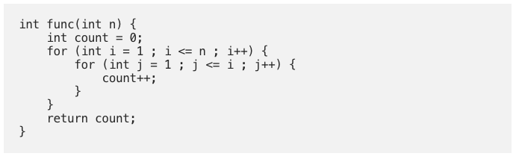
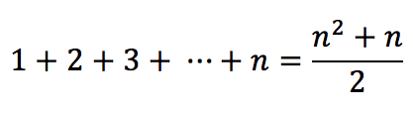
Notasi O(n^{p}) – Contoh Lain
Berapa kali count++ dijalankan dengan nilai n sembarang?
Ketika i = 1 , maka akan dijalankan 1 kali.
Ketika i = 2 , maka akan dijalankan 2 kali.
Ketika i = 3 , maka akan dijalankan 3 kali.
dan seterusnya…
time complexity O(n²)

Slide 39
Notasi O(k^{n})
for (int i = 1; i <= Math.pow(2, n); i++){
System.out.println(”Hasil : " + i);
}
Muncul pada kasus atau factor yang terksponensial dengan ukuran input
Jika n = 8, maka 2⁸ = 256

Slide 40
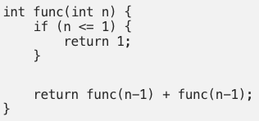
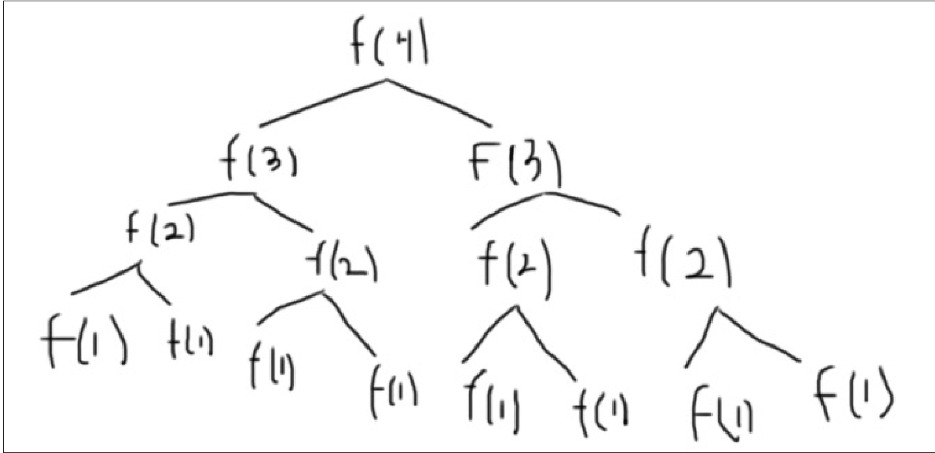
Notasi O(k^{n}) – Contoh Lain
Misalkan dipanggil dengan func(4)
time complexity sebesar O(2^n)

Slide 41
Notasi O(n!)
for (int i = 1; i <= factorial(n); i++){
System.out.println(”Hasil: " + i);
}
Jika n = 8 maka 8! = 40320

Slide 42
Aturan Big O
Cari notasi yang paling berkontribusi (biasanya yang bagian “+” atau notasi O(1) ditiadakan)
“If” umumnya bersifat “ + ”
“for” umumnya bersifat “ * ”
Konstanta dari notasi Big O dapat ditiadakan (cth: 2 O(n) menjadi O(n))

Slide 43
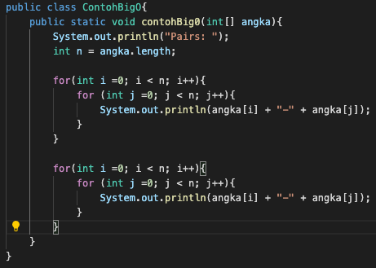
Contoh Kasus

Slide 44
Contoh Kasus
2 instruksi
n*n*1 instruksi
n*n*1 instruksi

Slide 45
Contoh Kasus - Kesimpulan
n*n*1 instruksi
2 + n*n*1 + n*n*1 = 2 + n^2 + n^2 = 2 + 2*(n^2)
2 instruksi
n*n*1 instruksi
Contoh:
Jika n = 10 elemen maka instruksi yang dijalankan adalah 2 + 2*(10^2) = 202

Slide 46
Latihan
Buatlah flowchart untuk menghitung nilai akar dari suatu bilangan dengan algoritma Brute Force dan Divide Conquer! Jika bilangan tersebut bukan merupakan kuadrat sempurna, bulatkan angka ke bawah.
Buatlah flowchart untuk menghitung hasil pangkat dari inputan suatu bilangan dengan algoritma Brute Force dan Divide Conquer!

Slide 47
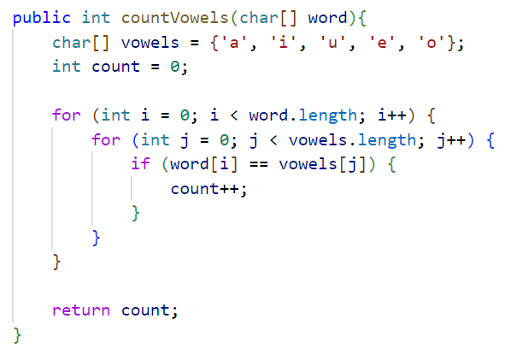
Latihan
Tentukan notasi Big O yang sesuai dari kode program berikut!
a.

Slide 48
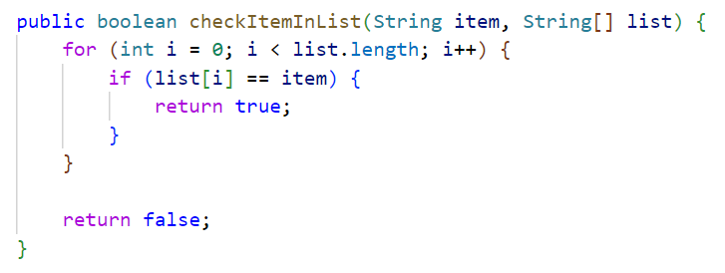
Latihan
Tentukan notasi Big O yang sesuai dari kode program berikut!
b.

Slide 49


